Slide 1


Reconnaissance de grille
Projet développement embarqué
Encadrant:
Yannick Kergosien
Apprentis:
Alexandre Billay
Thibault Artus

Slide 2
Déroulement du projet
Introduction
Conduite du projet
Causes des disfonctionnements initiaux
Recherches sur les detection de formes
Travaux effectués
Bilan
Démonstration
Conclusion

Slide 3
Introduction
Reprise d’une partie du projet sur le Stacker Crane Problem interprété par un pont roulant fait par Thibault Morelle DI5

Slide 4
Introduction
Reconnaissance automatique des objets à déplacer par simple prise de photo non fonctionnelle

Slide 5
Conduite du projet
Cahier des charges
Concevoir un module de detection:
D’une grille
De 2 types de de pieces de couleur
Intégrer le module dans l’application mobile

Slide 6
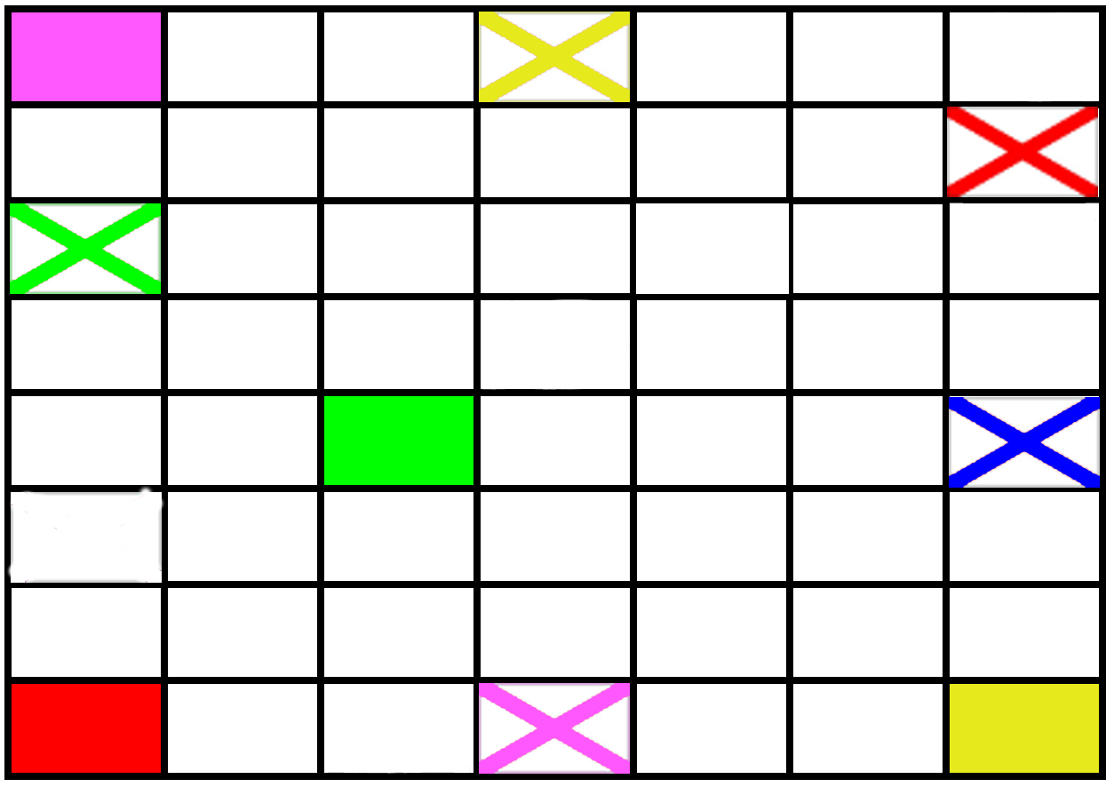
Conduite du projet
“Etat des lieux”
L’application mobile permettait:
La détection des formes et des couleurs d’une image créée sur Paint

Slide 7
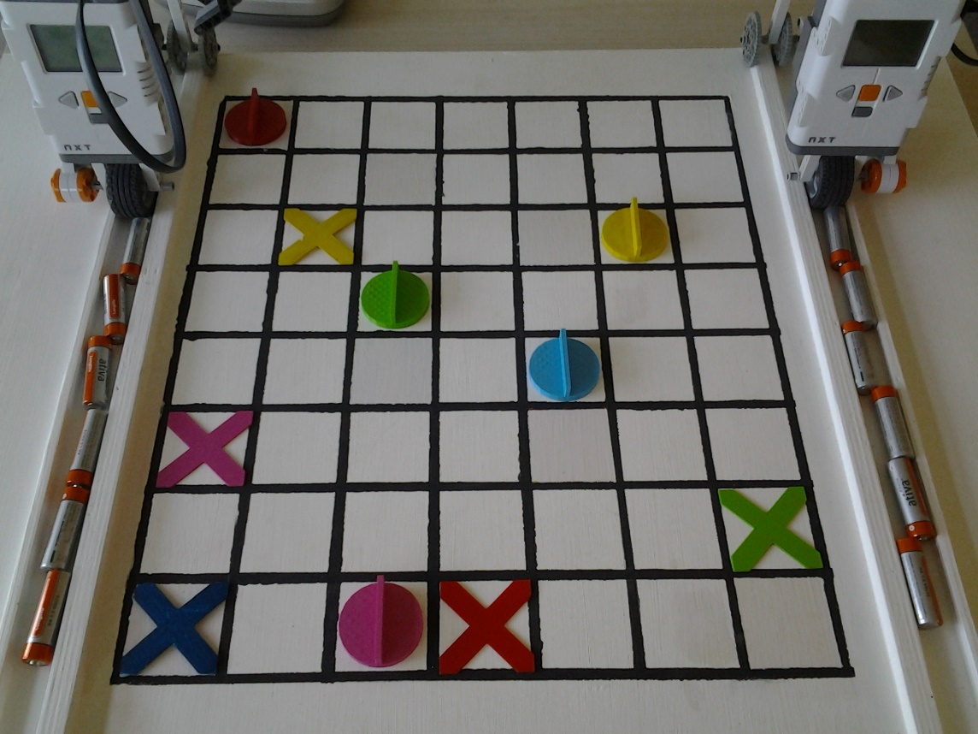
Conduite du projet
“Etat des lieux”
L’application mobile permettait:
Seulement la détection des couleurs d’une photo prise avec la tablette

Slide 8
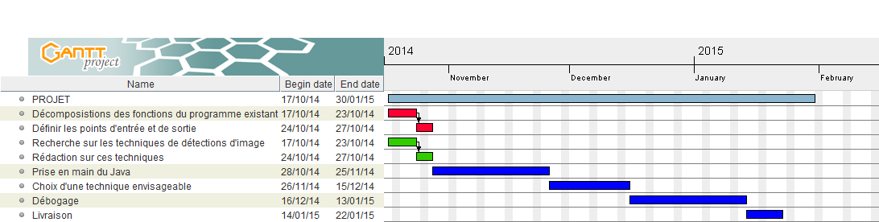
Conduite du projet
Chronogramme du projet
Thibault Alexandre A deux

Slide 9
Conduite du projet
Software utilisés
ADT Bundle (IDE Eclipse 4.2 + SDK Manager)
Plugin Lejos pour Eclipse

Slide 10
Conduite du projet
Software utilisés
Genymotion
GitHub

Slide 11
Causes des disfonctionnements initiaux
Photos prises par la tablette:
→ bug de l’algorithme de detection de couleurs?
→ transformée de Hough faussée?
→ mauvaise gestion du format? (Bitmap, Jpeg, Png)
→ photos trop inclines?

Slide 12
Recherches sur les detections de formes
Transformée de Hough
Codage de Freeman absolu
Codage de Freeman relatif
Régresion linéaire

Slide 13
Travaux effectués
Apprentissage des bases du Java
OpenClassroom
Developpez.com
Analyse de l'application existante
Peu documentée
Langage objet

Slide 14
Travaux effectués
Réécriture des filtres en niveau de gris

Slide 15
Travaux effectués
Tests en mode debug avec Genymotion

Slide 16
Travaux effectués
Réécriture d'une transformée de Hough en standalone

Slide 17
BILAN
Détection de forme valide avec la transformée de Hough
Module pas intégré à l’application mobile

Slide 18
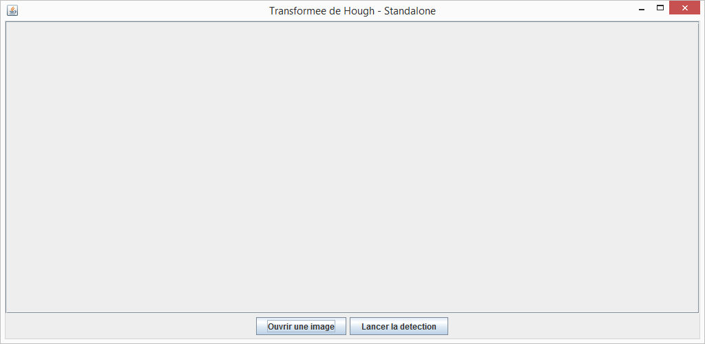
Démonstration

Slide 19
Conclusion
Augmentation des compétences en Java et en conduite de projet
Maillon d’un projet important partagé
Amène des points de vue d’integration
Pas seulement du travail personnel

Slide 20
Merci pour votre attention

